Slide 1
基于Back-n开展NRTA方法学研究中的重要问题探究
唐生达^{1,2,3} 陈永浩^{2,3}
1. 中山大学中法核工程与技术学院，广东，珠海 528478；
2. 中国科学院 高能物理研究所，北京，100049；
3. 散裂中子源科学中心，广东，东莞，523803；
2024.8.24 第八届白光用户研讨会 中国·东莞

Slide 2
中子共振透射分析方法-NRTA
NRTA应用中的关键问题
测试实验及本底函数评估
能量分辨函数函数
小结与展望

Slide 3
中子共振透射分析方法
NRTA（Neutron Resonance transmission analysis）方法是通过记录没有和样品发生任何反应的透射中子，结合衰减规律对样品进行定性/定量分析的技术。
$$T=\frac{I}{I_{0}}=e^{−\text{σ}N_{v}d}=e^{−[\sum_{i}{N_{vi}d_{i}\sum_{j}{{\text{σ}}_{ij}\left(E\right)A_{ij}}}]}$$
理想条件下，中子平行入射至形状规则且分布均匀的样品
$$e^{−σN_{v}d}$$
N_{v} :单位体积的靶核数
T : 透射率
i、j分别表示第i种元素和对应第j种同位素
d : 靶厚
σ : 全截面
A : 同位素丰度
$$I_{0}$$
$$I$$
$$d$$
核素的共振能量具有“指纹”效应，可根据此特性分析不同核素的组成和含量。
NRTA具有无损、对样品要求相对较低等特点，在成像、核数据测量、材料成分分析、测温等领域有广泛应用。
开展NRTA工作需要高性能的中子源，白光中子源具有中子通量高、能量分辨优、能谱范围广等特点，为NRTA方法的研究及应用提供了良好平台。
-1-

Slide 4
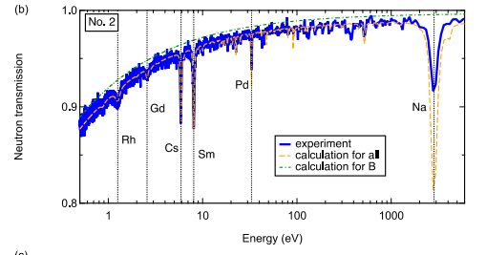
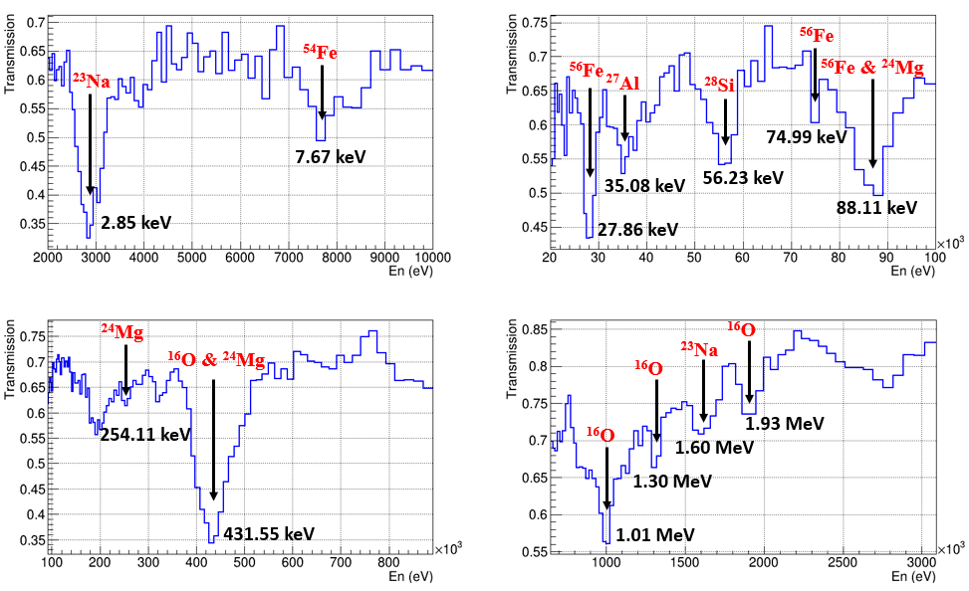
研究现状
NRTA最早应用于反应堆核燃料中的铀、钚同位素及其他共振产物（例如Tc、¹³³Cs、¹⁴⁵Nd、¹⁵²Sm等）的定量分析中，证实了NRTA的重要应用价值。
早期以欧盟联合研究中心（JRC Geel）为代表的白光中子装置（GELINA），基于NRTA方法，在核工业、核安全，考古等领域开展了深入研究，并结合REFIT等共振拟合软件对相关材料进行了细致的定量分析。
Back-n作为我国的第一台高性能白光中子源，在核数据测量方面取得了诸多高质量成果。同时，相关的中子应用技术（如中子共振分析- Neutron Resonance Analysis（NRA））也在不断发展。目前，基于NRTA方法对样品开展核素分析的研究处于初步阶段，需结合Back-n探索一种可行的数据分析新方法，丰富Back-n上中子科学技术应用。
(a)
(b)
(c)
-James W. Behrens, Ronald G. Johnson & Roald A. Schrack (1984) Neutron Resonance Transmission Analysis of Reactor Fuel Samples, Nuclear Technology, 67:1, 162-168
-Oba, Y., Motokawa, R., Kaneko, K. et al. Neutron resonance absorption imaging of simulated high-level radioactive waste in borosilicate glass. Sci Rep 13, 10071 (2023).
-Tang, SD., Chen, YH., Tang, JY. et al. Nondestructive technique for identifying nuclides using neutron resonance transmission analysis at CSNS Back-n. NUCL SCI TECH 35, 17 (2024).
-2-

Slide 5
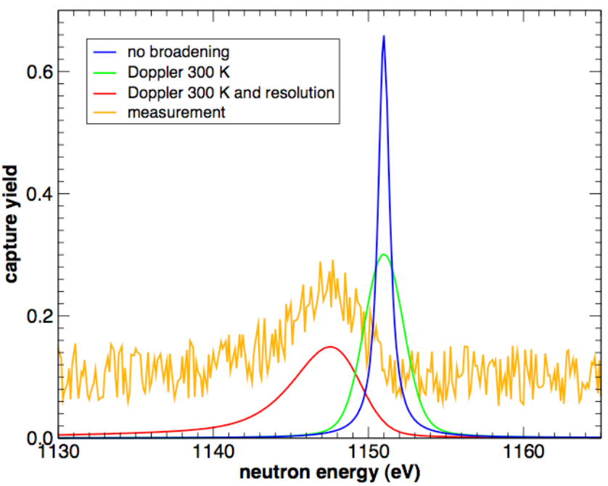
NRTA方法中的关键问题
在完全理想的条件下，中子透射衰减规律可以用Lambert-Beer定量来描述，而实验测量的结果包含了能量分辨率、实验本底、多普勒展宽等诸多影响因素，导致实测与理想透射谱之间存在差异。需要对这些影响因素进行细致研究，为定量分析奠定基础。
能量分辨函数模拟
能量分辨率会影响透射谱的形状，透射谱的形状关系到定量分析的精度，这对能量分辨率函数提出了更高的要求。通常结合蒙卡模拟对中子进行细致的筛选和模拟。
实验本底
实验本底会随中子能量的变化而变化，传统的本底扣除方法可能导致本底扣除不全或过度的问题，需要结合不同中子能量点对特定范围的中子本底进行拟合与评估。
多普勒展宽
多普勒展宽在共振能区影响显著，随着温度的增加，使得原本尖锐的共振峰变得更宽、更平滑。
实测值与理想情况对比
-3-

Slide 6
目录
中子共振透射分析方法-NRTA
NRTA应用中的关键问题
能量分辨函数函数
测试实验及本底函数评估
小结与展望

Slide 7
能量分辨函数
能量分辨率函数
能量分辨率函数 Energy Resolution Function (ERF）描述了谱仪装置的本征中子能量分辨率与中子能量的函数关系，ERF是截面测量、中子共振分析等研究方向的重要参数。对脉冲中子源而言，ERF与脉冲束流的时间结构、靶体结构、中子在散裂靶中产生的位置、慢化、散射效应密切相关。
Target System
$$\frac{∆E}{E}=γ(γ\text{+1)}\sqrt{{\left(\frac{∆L}{L}\right)}^{2}+{\left(\frac{∆T}{T}\right)}^{2}}$$
$$γ=\frac{1}{\sqrt{1−{(\frac{v}{c})}^{2}}}$$
中子产生、输运及探测示意图
${v T}_{mod}$≈ $∆L$
$$L=L_{g}+∆L$$
由于中子慢化时间的跨度较大，采用“慢化长度”（ $∆L$）描述能量分辨，在参数化过程中更方便。
-4-

Slide 8
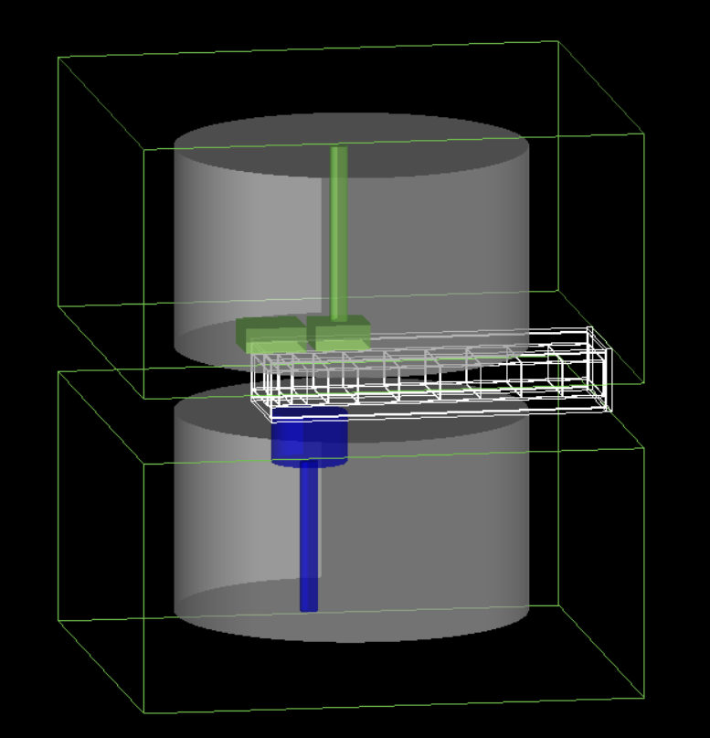
能量分辨函数
蒙卡模拟
中子在散裂靶中产生、输运的过程难以通过实验直接测量，通常采用蒙卡模拟的方式进行，Geant4提供了时间、中子速度等重要参数的获取接口，为获取慢化长度提供了便利。
模型参数
系统组成 | 材料与尺寸
靶体 | 钨靶(11 片, 全长:650 mm) 截面积 170 mm(H) × 70 mm(V)
钽 | 厚度: 0.3 mm
靶冷却 | 冷却水层:1.2 mm other size: 20 mm
反射层 | Be: Φ700 mm × 800 mm
屏蔽体 | Fe:1000 mm × 1000 ×1000 mm
靶容器 | SS316 前向: 2.5 mm 后向: 12 mm 上下: 7.5 mm 左右t: 12 mm
慢化器 | CHM: Φ150 mm ×100 mm DPHM: 120 mm ×120 mm × 50 mm DWM：110 mm× 110 mm × 50mm
DWM
DPHM
Be
proton
W+Ta
CHM
Fe
散裂靶系统模型 (Target-moderator-Reflector (TMR))
-5-

Slide 9
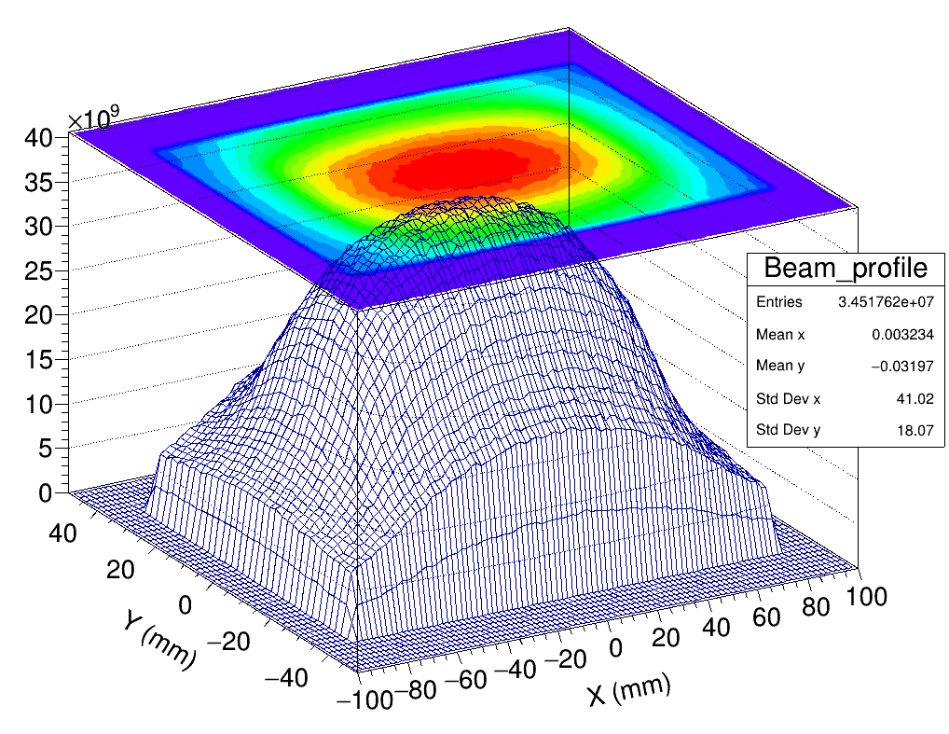
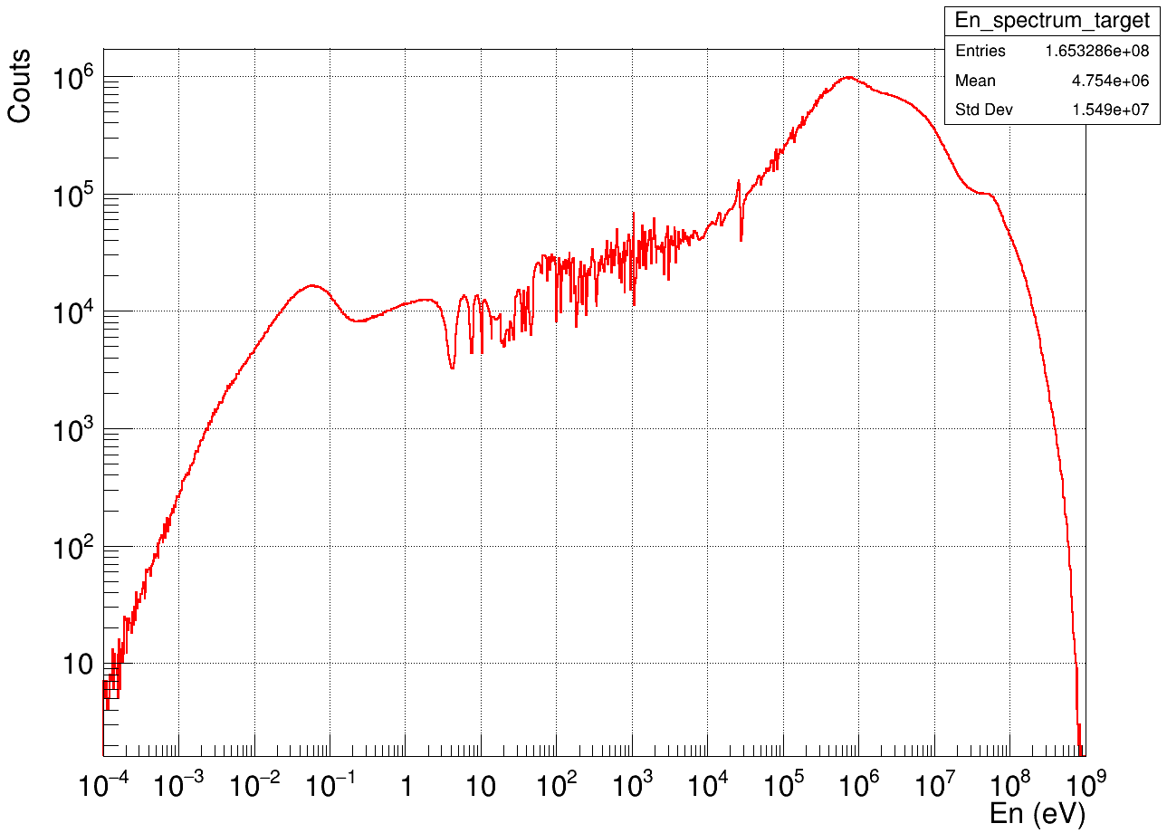
能量分辨函数
蒙卡模拟
⁵⁶Fe
¹⁸¹Ta
⁵²Cr
⁹⁵Mo
靶表面的出射中子分布
中子能谱
对靶表面的中子进行统计，观察能谱形状。需注意的是出靶的中子不会全部到达实验位置，因此需要对这些中子进行筛选。
-6-

Slide 10
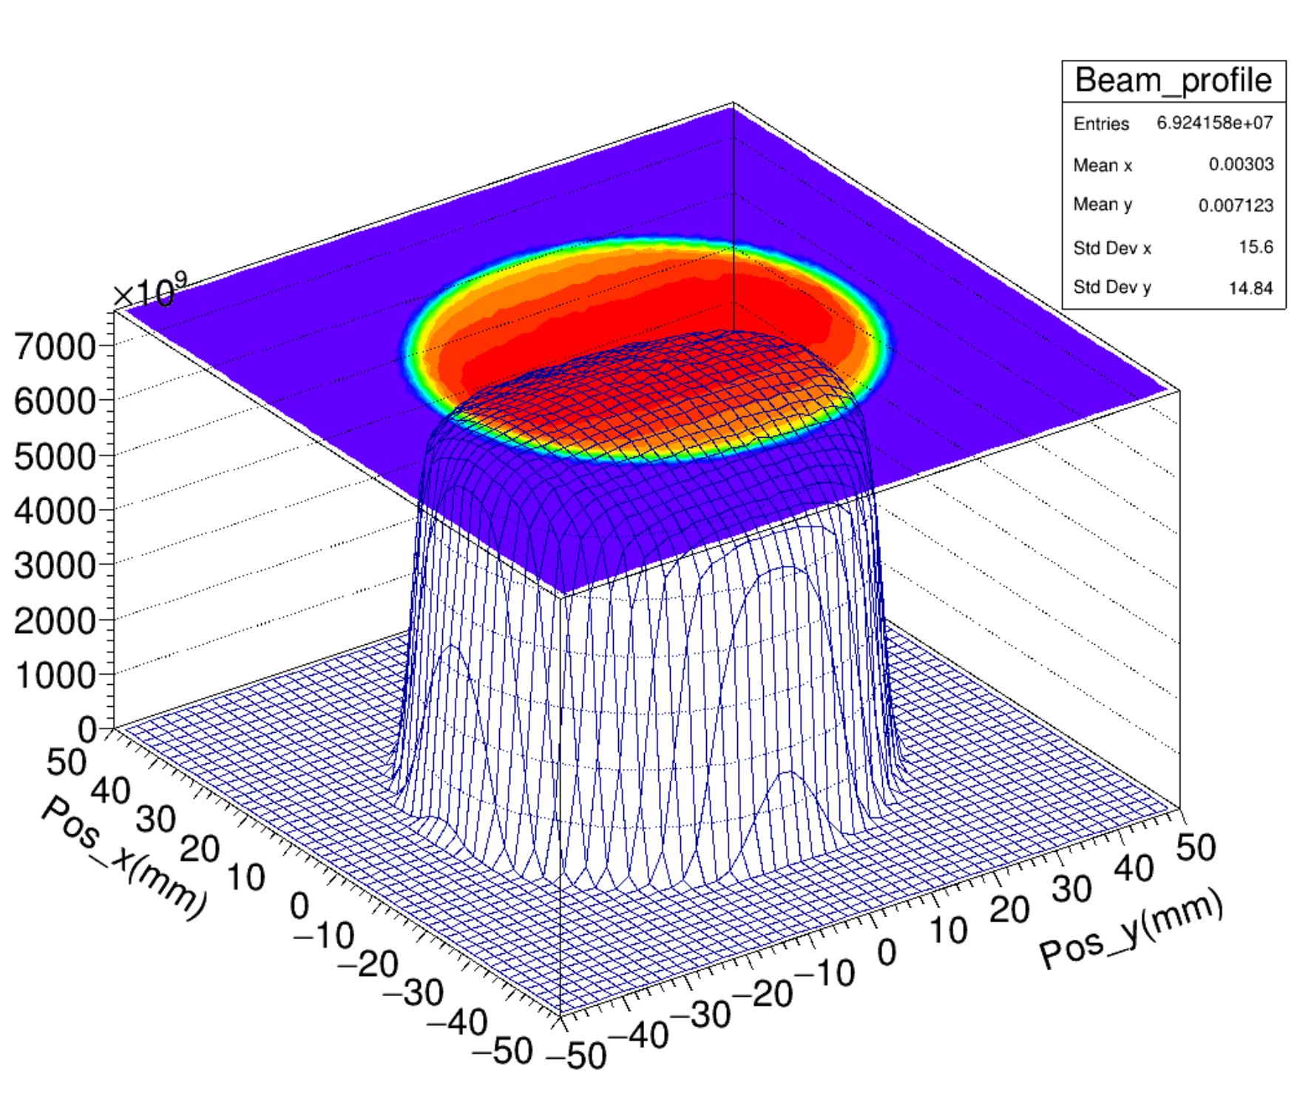
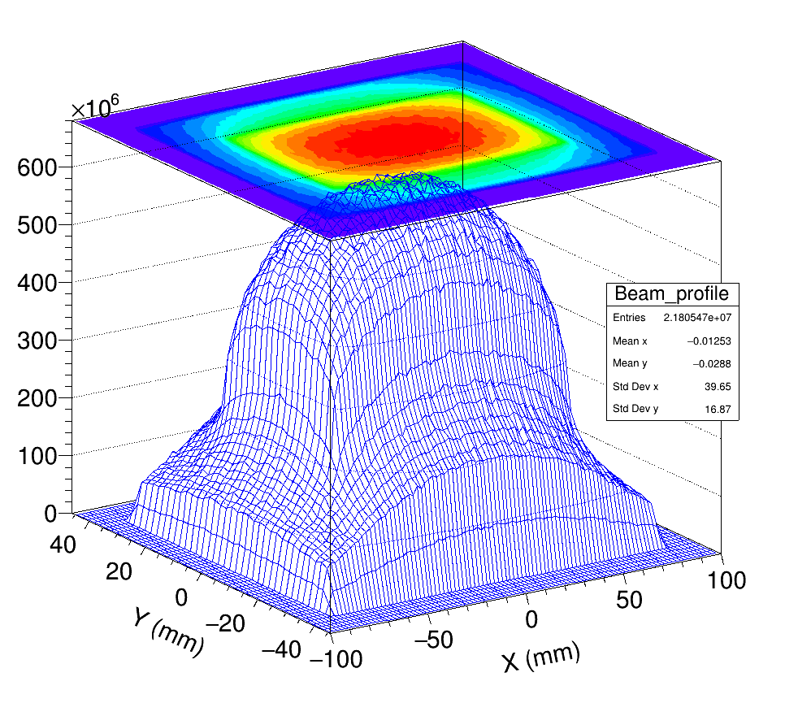
能量分辨函数
中子光学与“二次抽样”
中子光学
靶面中子分布
中子筛选重建
对于出靶表面的中子，根据位置和方向信息，可以对这些中子的出射轨迹进行重建，判断是否能够被准直器捕捉。
在靶面计数的基础上，筛选出4°范围出射的中子，进一步在每个中子添加一个很小的锥角范围进行“二次抽样”，采用这种方式增加统计，再此基础上提取慢化长度，拟合中子能量分辨函数。
-7-

Slide 11
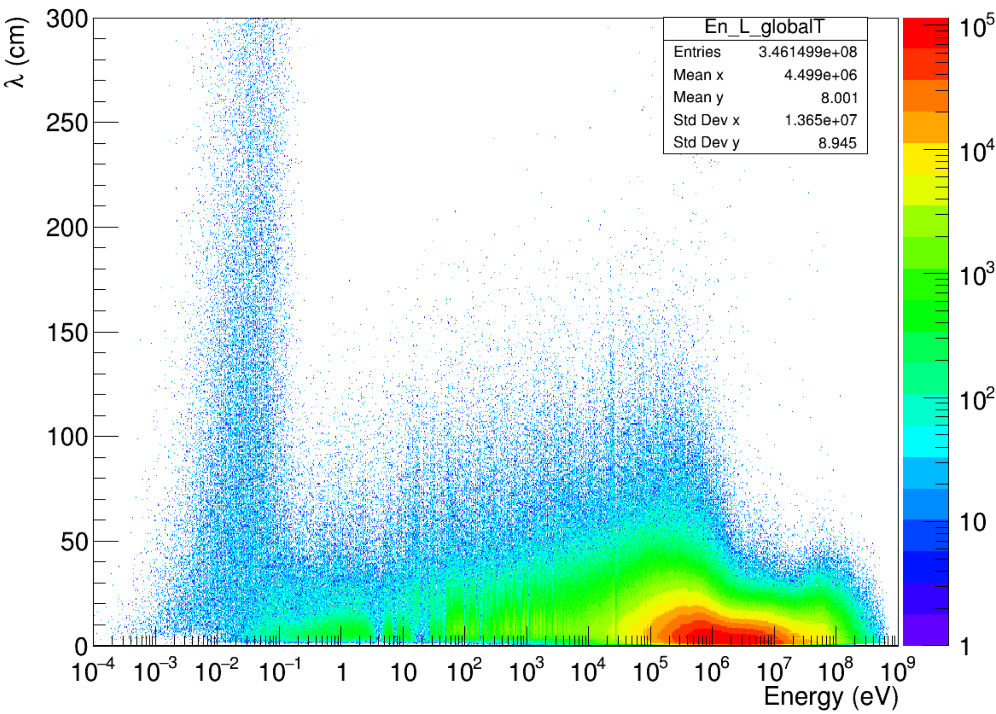
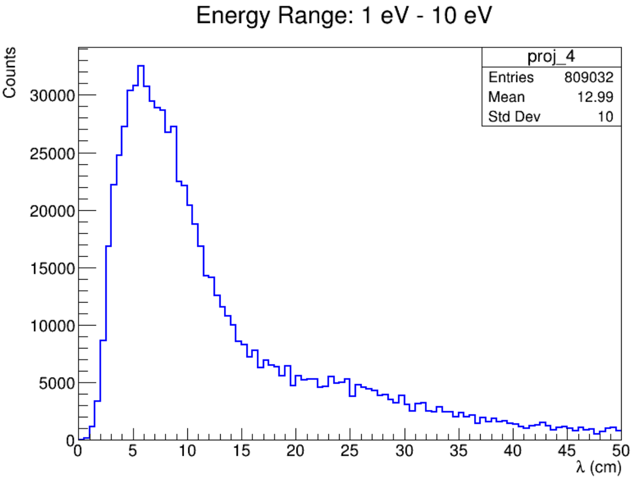
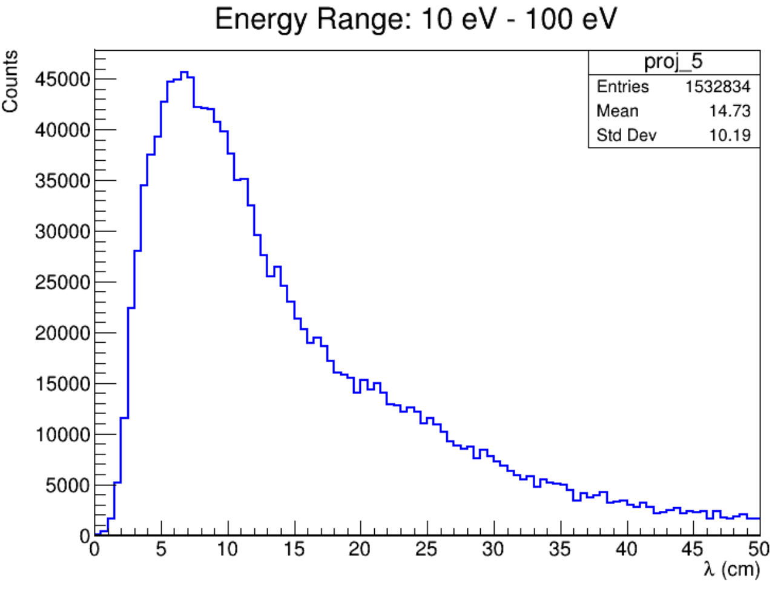
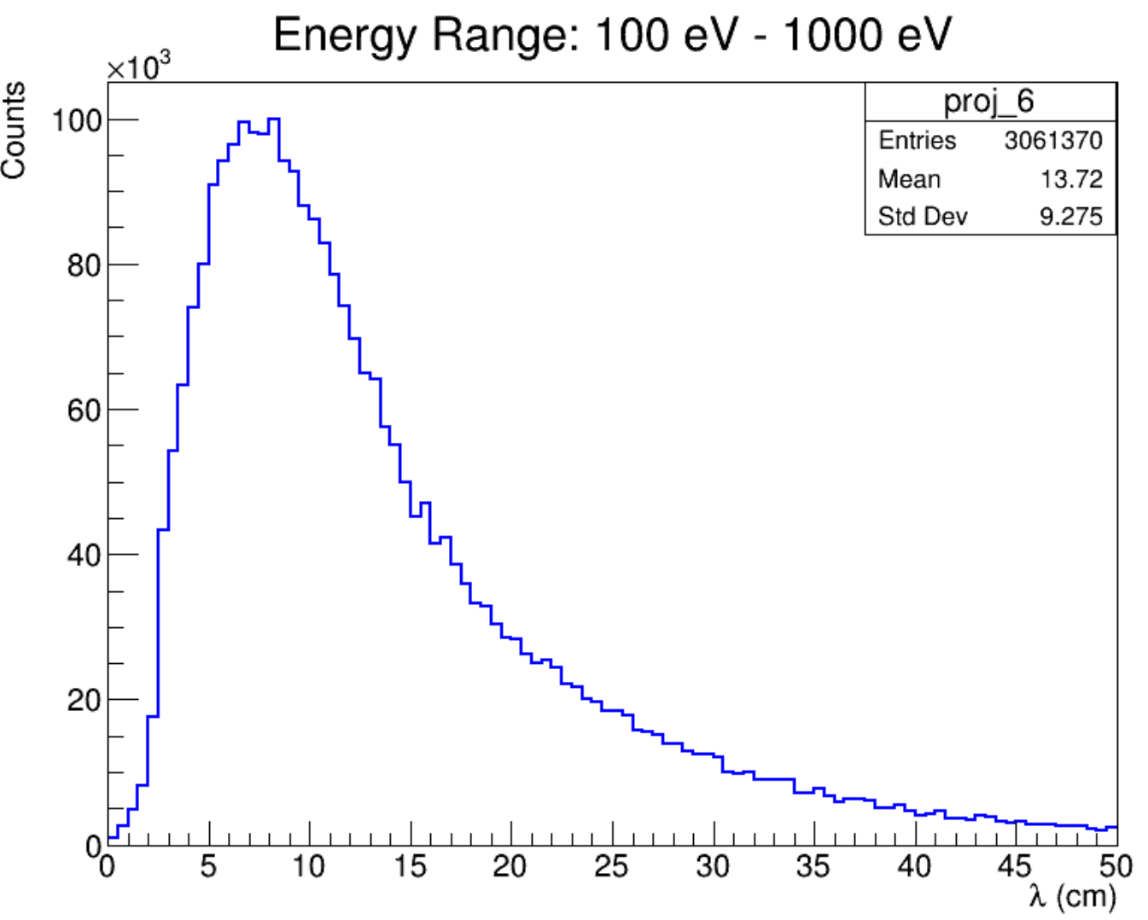
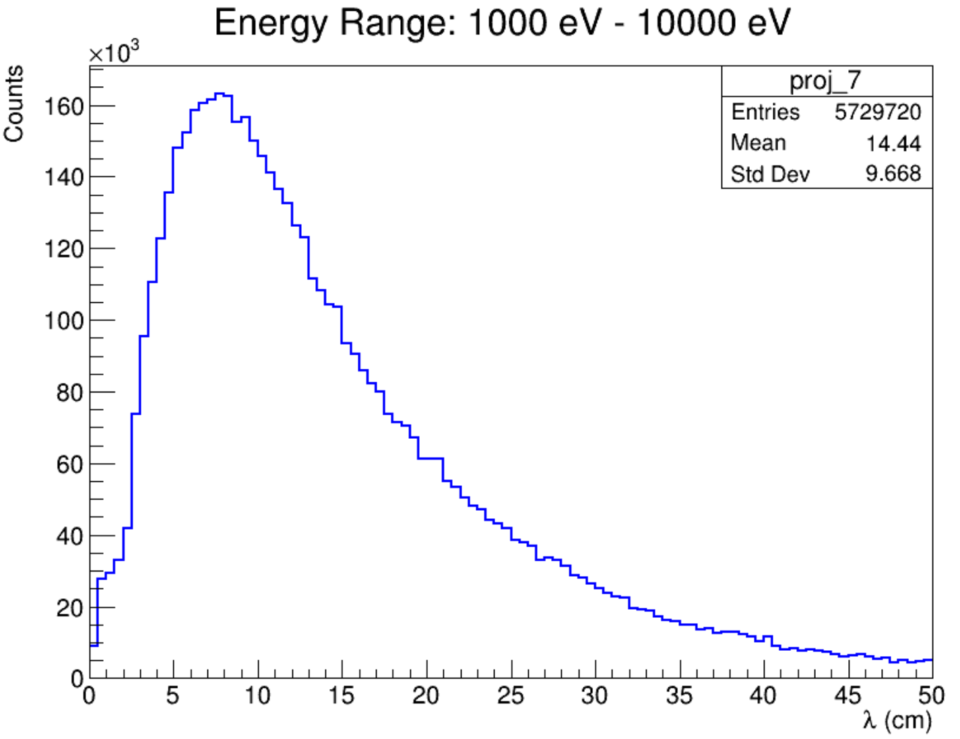
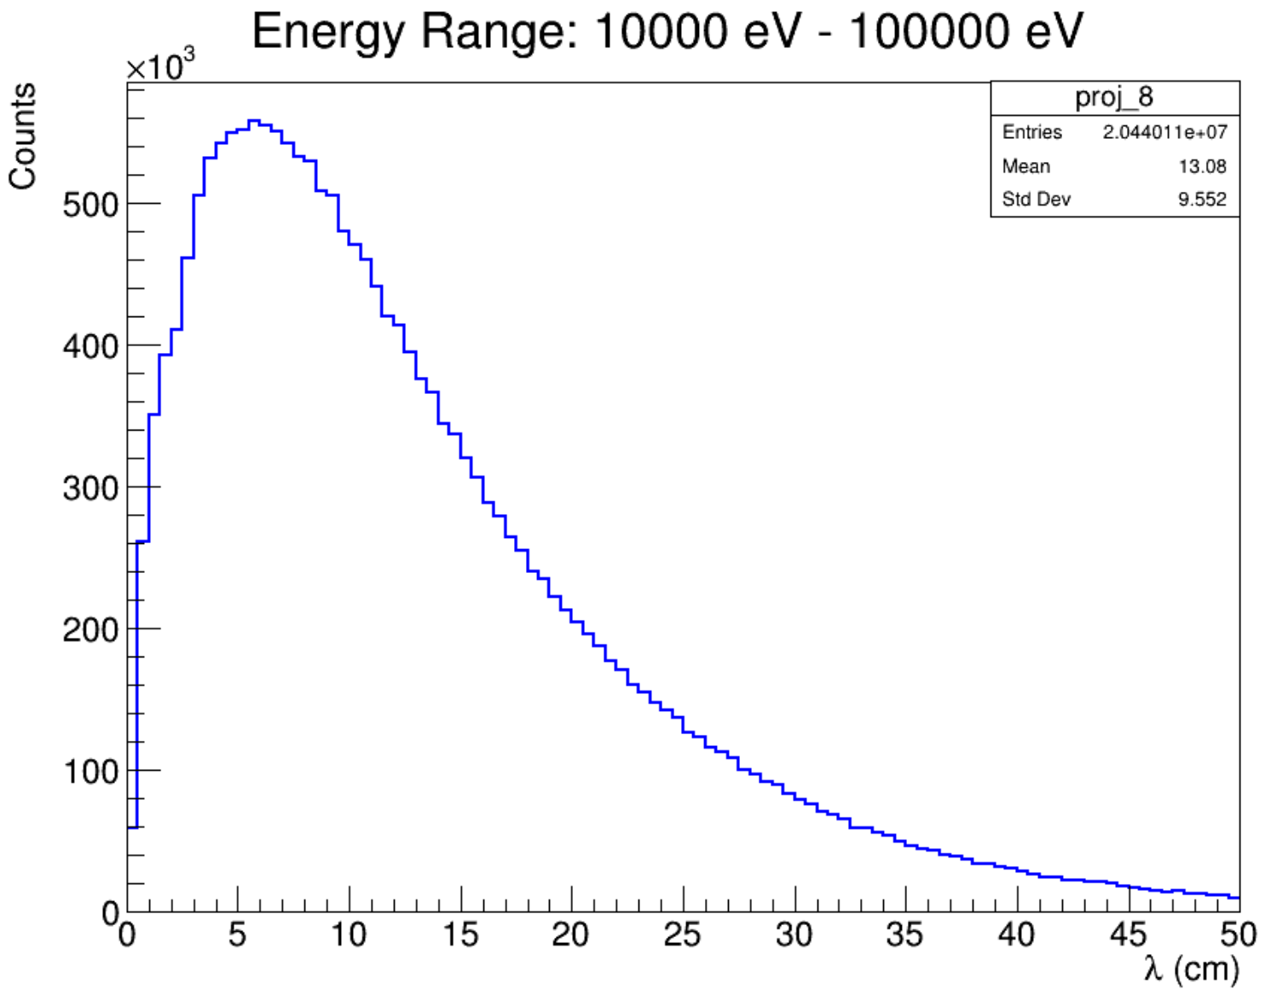
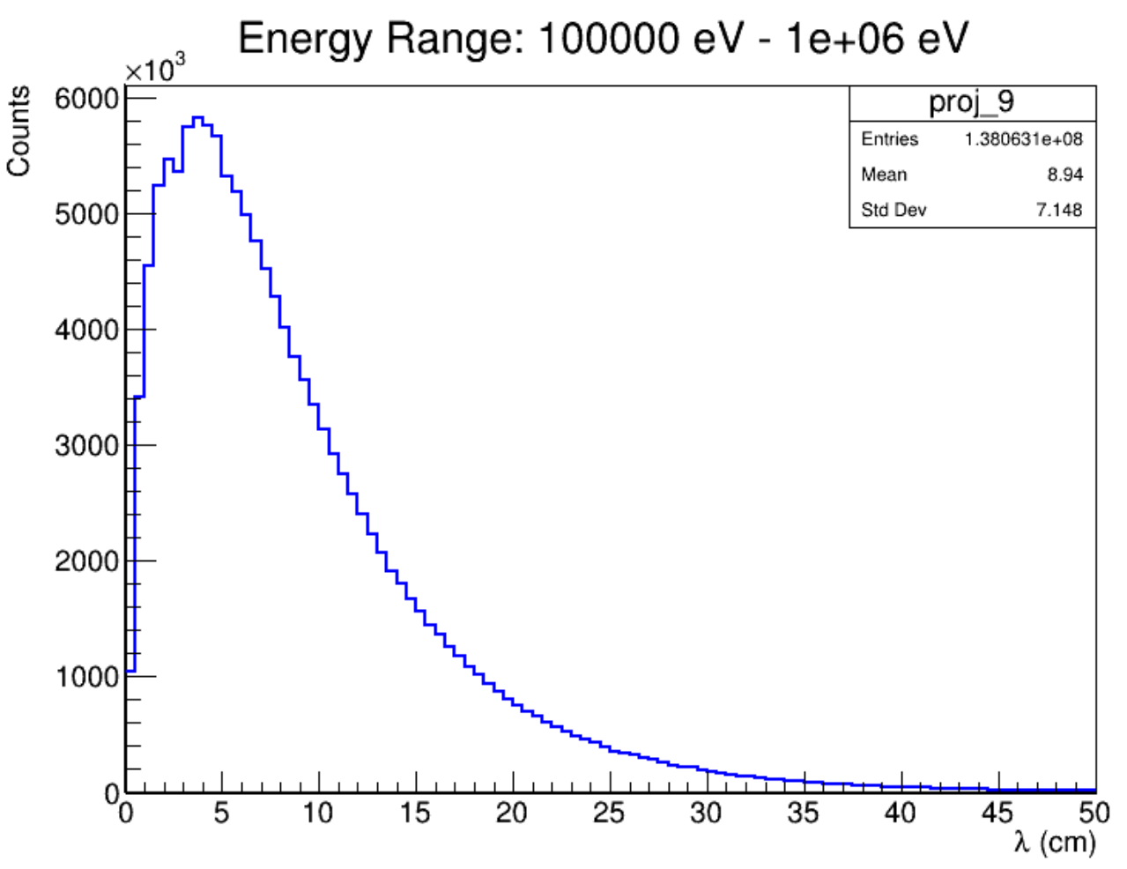
能量分辨函数
慢化长度随中子能量的变化
不同能区的慢化长度投影
对不同能区对应的慢化长度进行投影得到慢化长度分布，中子能量对应的慢化长度分布有所不同，需结合函数进行拟合，得到相应的参数，以描述能量分辨函数随中子能量的变化关系。
-8-

Slide 12
能量分辨函数
能量分辨函数拟合
RPI 函数在GELINA、n_TOF为代表的白光中子源上进行了成功的应用，能够良好的描述不同能量下的能量分布情况。这里同样采用RPI函数对Back-n能量分辨率进行参数化，公式表达式如下：
$I\left(t\right)=A_{0}\{\frac{t+τ}{2！{\text{Λ} }^{3}}e^{−\frac{t_{2}+τ}{\text{Λ}}}+A_{1}\left[A_{2}e^{−A_{3}\left(t_{2}+t_{0}\right)}+A_{4}e^{−A_{5}\left(t_{2}+t_{0}\right)}\right]X\left(t_{2}\right) (1)$
$τ\left(E\right)=τ_{1}e^{−τ_{2}E}+τ_{3}$ $e^{−τ_{4}E}+τ_{5}+τ_{6} E^{−τ_{7}} (2)$
$$\text{Λ}\text{(}\text{E}\text{ )=}{\text{Λ}}_{0}+{\text{Λ}}_{1}\ln\left(E\right)+{\text{Λ}}_{2}{[ln⁡(E)]}^{2}+{\text{Λ}}_{3}E^{{\text{Λ}}_{4}} (3)$$
$$A_{i}\left(E\right)=\left\{a_{i1}e^{−a_{i2}E}+a_{i3}e^{−a_{i4}E}+a_{i5}+a_{i6}e^{−a_{i7}E}\right\}a_{i} (4)$$
可以根据需求对函数中的待拟合的参数形式进行调整与拟合，这里对A1,A3,A5, $\text{Λ}$, τ 进行拟合
-9-

Slide 13
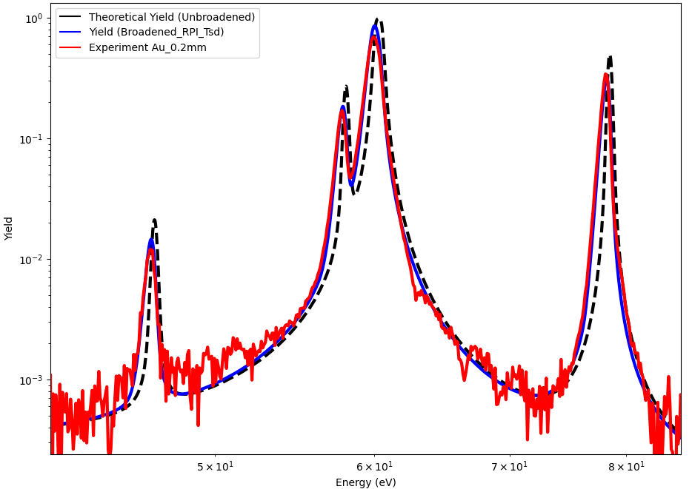
能量分辨函数
能量分辨函数验证
待定参数$\text{Λ}、τ$、 $A_{i}$初步结果
Λ₀ : -9.58647109e+06 | $A_{14}:$ -6.55705130e-03
Λ₁ : 1.58815024e+05 | $A_{15}:$ -1.05917698e+03
Λ₂ : -1.20520197e+03 | $A_{16}:$ 1.18404653e-02
Λ₃ : 9.5880484e+06 | $A_{17}:$ 9.96205577e-01
Λ₄: -1.66386582e-02 | $A_{35}$: 1.13085799e-04
$τ_{5}$: 1.51482644e+01 | $A_{36}$: 3.12018773e-06
$τ_{6}$: -9.22537775e+02 | $A_{37}$: 3.01325136e-01
$τ_{7}$: -4.77991758e-01 | $A_{53}:$ 4.27711906e-02
$A_{11}:$ 1.05919149e+03 | $A_{34}$: -1.86183811e-07
$A_{12}:$ 1.09397701e-05 | $A_{35}$: -4.26419945e-02
$A_{13}:$ -9.36831526e-08
¹⁹⁷Au卷积理论产额与实验数据对比
利用现有参数对理论数据进行展宽后，在低能区(<120 eV)符合较好，但随着能量增大，两者差异较明显。
-10-

Slide 14
目录
中子共振透射分析方法-NRTA
NRTA应用中的关键问题
能量分辨函数函数
测试实验及本底函数评估
小结与展望

Slide 15
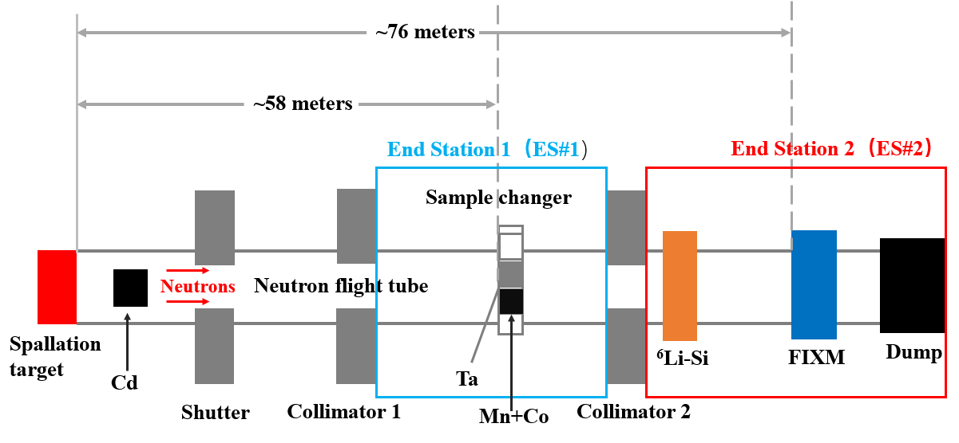
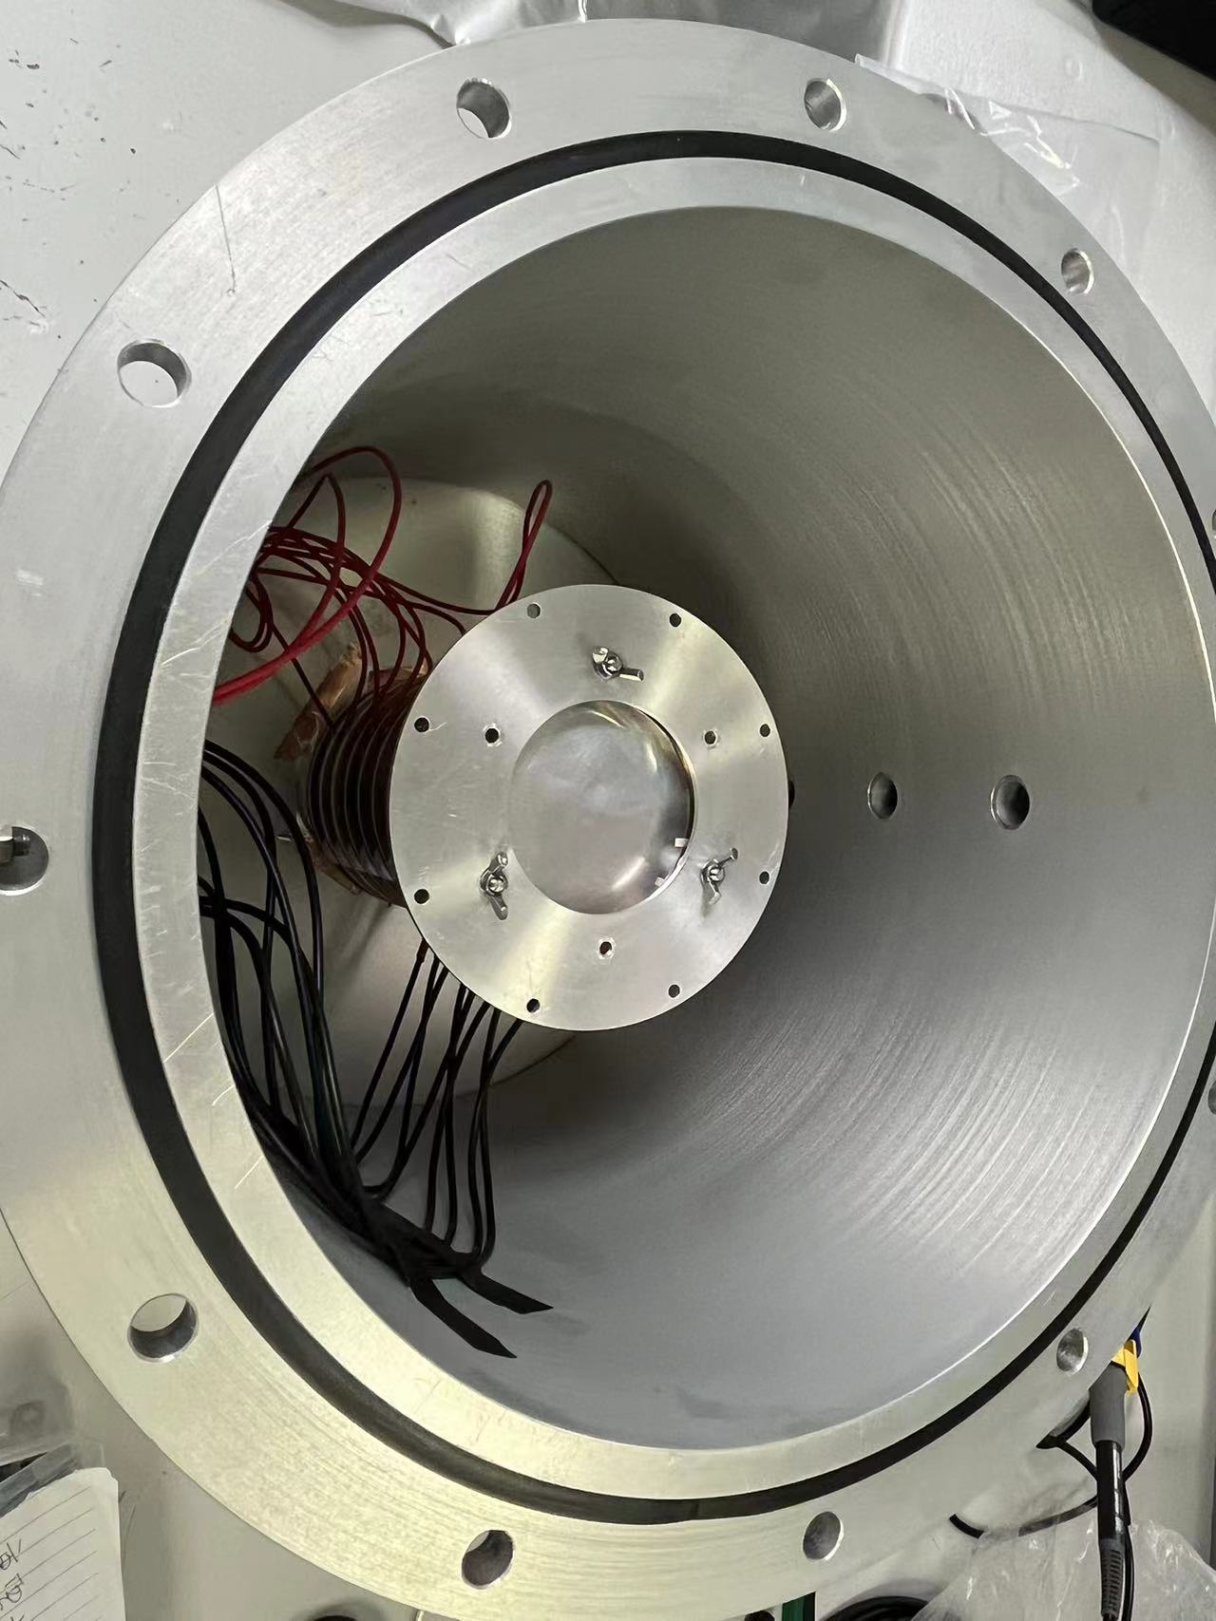
NRTA测试实验
Ta
Mn+Co
Cd/BN
实验布局
样品安装
FIXM探测器
Li-Si束流监视器
2023年11月开展了为期约四天的测试实验，样品为Mn、Co、Ta，样品放置在实验厅1的真空靶室中，由实验厅2的FIXM裂变室和Li-Si束流监视器收集数据。
实验分有样、无样两种状态开展测量，综合考虑机时和样品架空间，选择Mn+Co为一组，Ta样品为一组，留一空靶位进行源谱测量。
采用黑共振技术（Black-filter resonance）对实验本底进行了评估。
实验状态
1mm 镉 源谱测量（φ50+50+40）
锰+钴（2mm+0.5mm）
5mm BN 样品位（钽、锰+钴）
1mm镉 样品位：钽（1mm）
1mm镉 源谱测量（φ50+50+58）
-11-

Slide 16
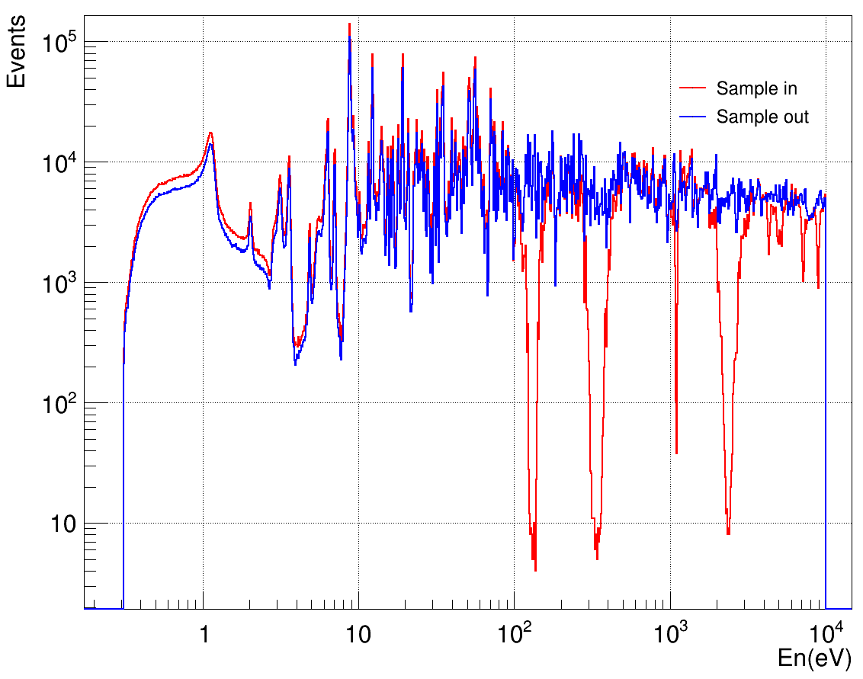
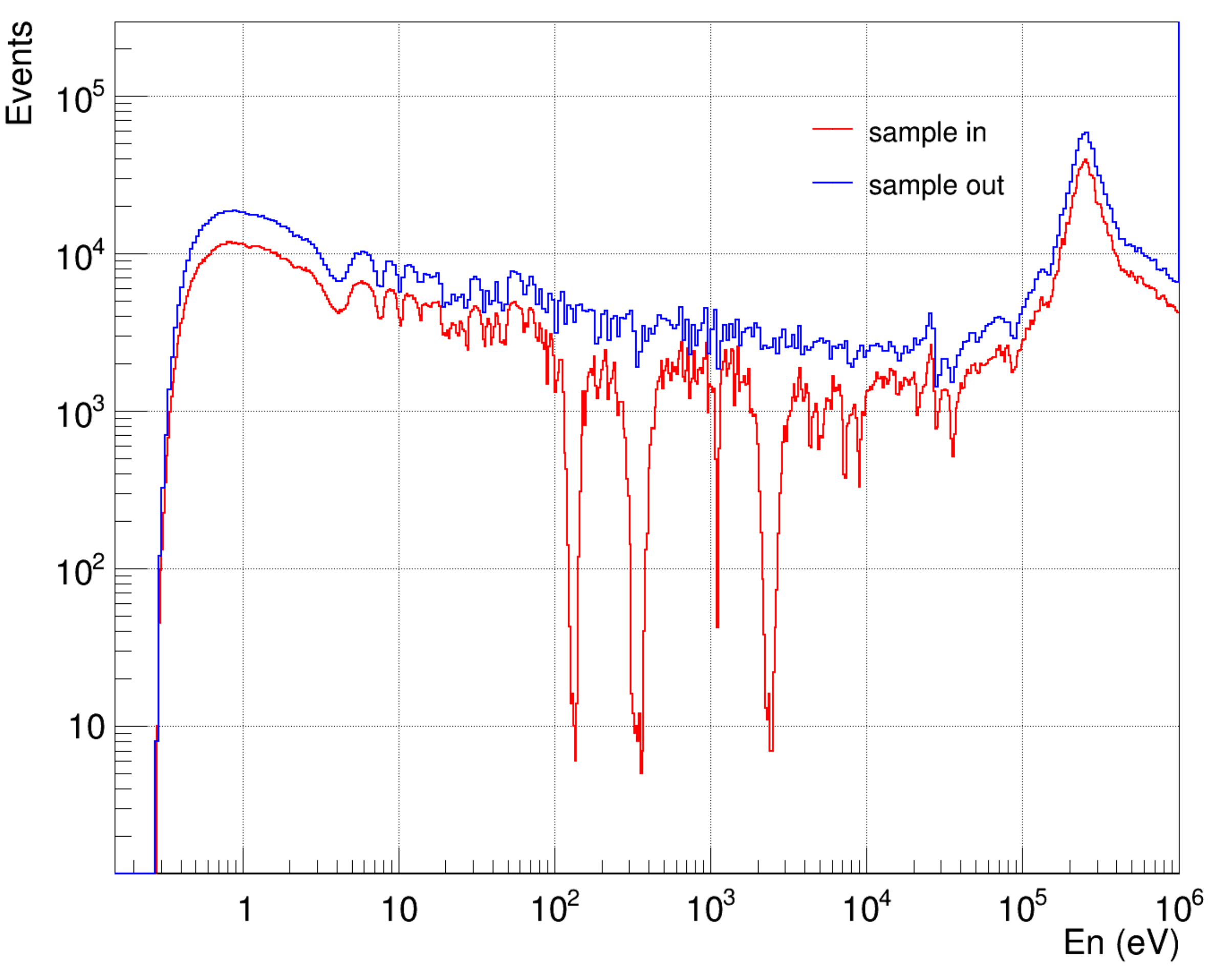
NRTA测试实验
1mm Cd Mn +Cd
FIXM
Li-Si
放置样品后，可以明显的看到共振吸收导致的峰谷，由于FIXM 由²³⁵U作为中子转换层，故相较于Li-Si有着更密集的共振结构。
-12-

Slide 17
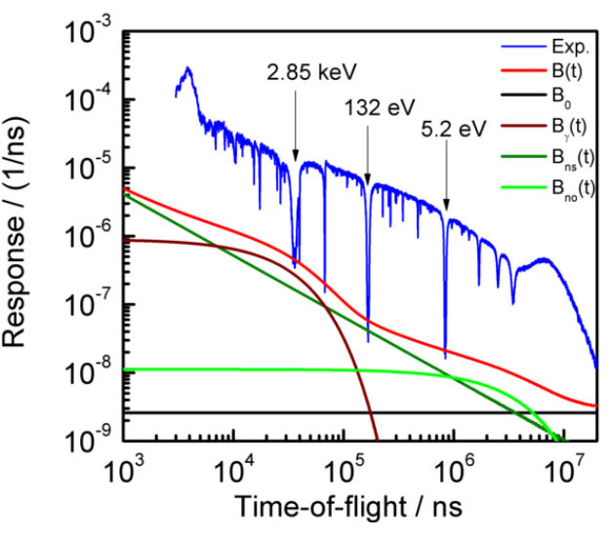
NRTA测试实验
本底函数
Black filter Resonance technique
Black filter Resonance technique 是指利用某些共振吸收截面非常高的材料，作为“过滤片”（Black filter），选择性的吸收某些能量的中子，以达到评估和测量中子本底，提高测量精度的目的。
NRTA可能的本底成分
本底构成
实验所用的探测器、样品、环境等因素均可能构成本底，整体可表示为：
$$B_{total}\left(t\right)=B_{0}+B_{γ}\left(t\right)+B_{ns}\left(t\right)+B_{no}(t)$$
$B_{0}$ 时间无关本底
$B_{ns}$ 散射本底
$B_{γ}$ 2.2 MeV 伽马本底
$B_{no}$ overlap 本底
此处以GELINA本底函数为例，实际需结合探测器和Filter的性质对本底函数进行调整。
-https://doi.org/10.1016/j.nds.2012.11.005.
-13-

Slide 18
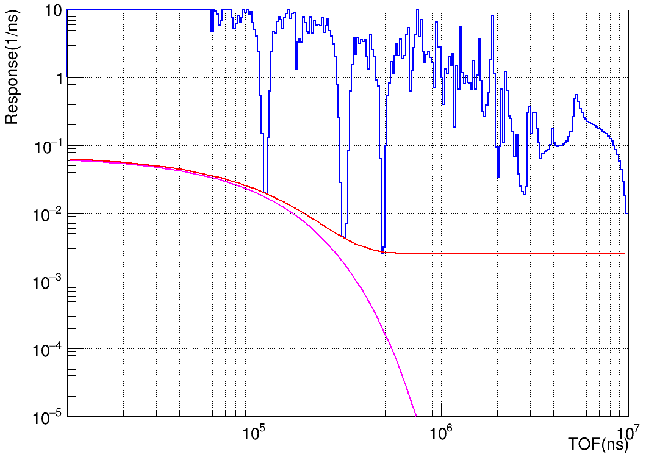
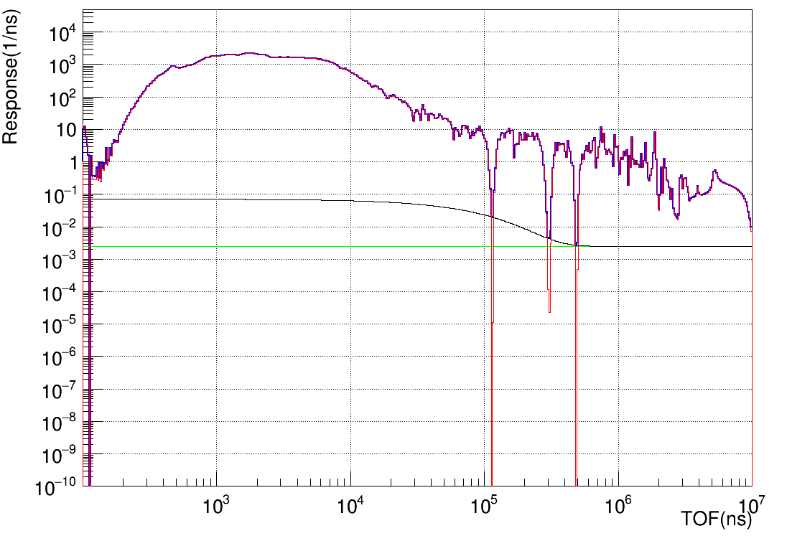
NRTA测试实验
本底函数
本次实验选择FIXM/Li-Si测量，Bγ的影响非常小，另一方面，由于使用Cd片吸收了0.3 eV以下的中子，故overlap中子本底的影响也可以忽略，本底形式可简化为：
$$B_{total}\left(t\right)=B_{0}+B_{ns}\left(t\right)=a+be^{−λt}$$
本底构成
本底函数拟合
-14-

Slide 19
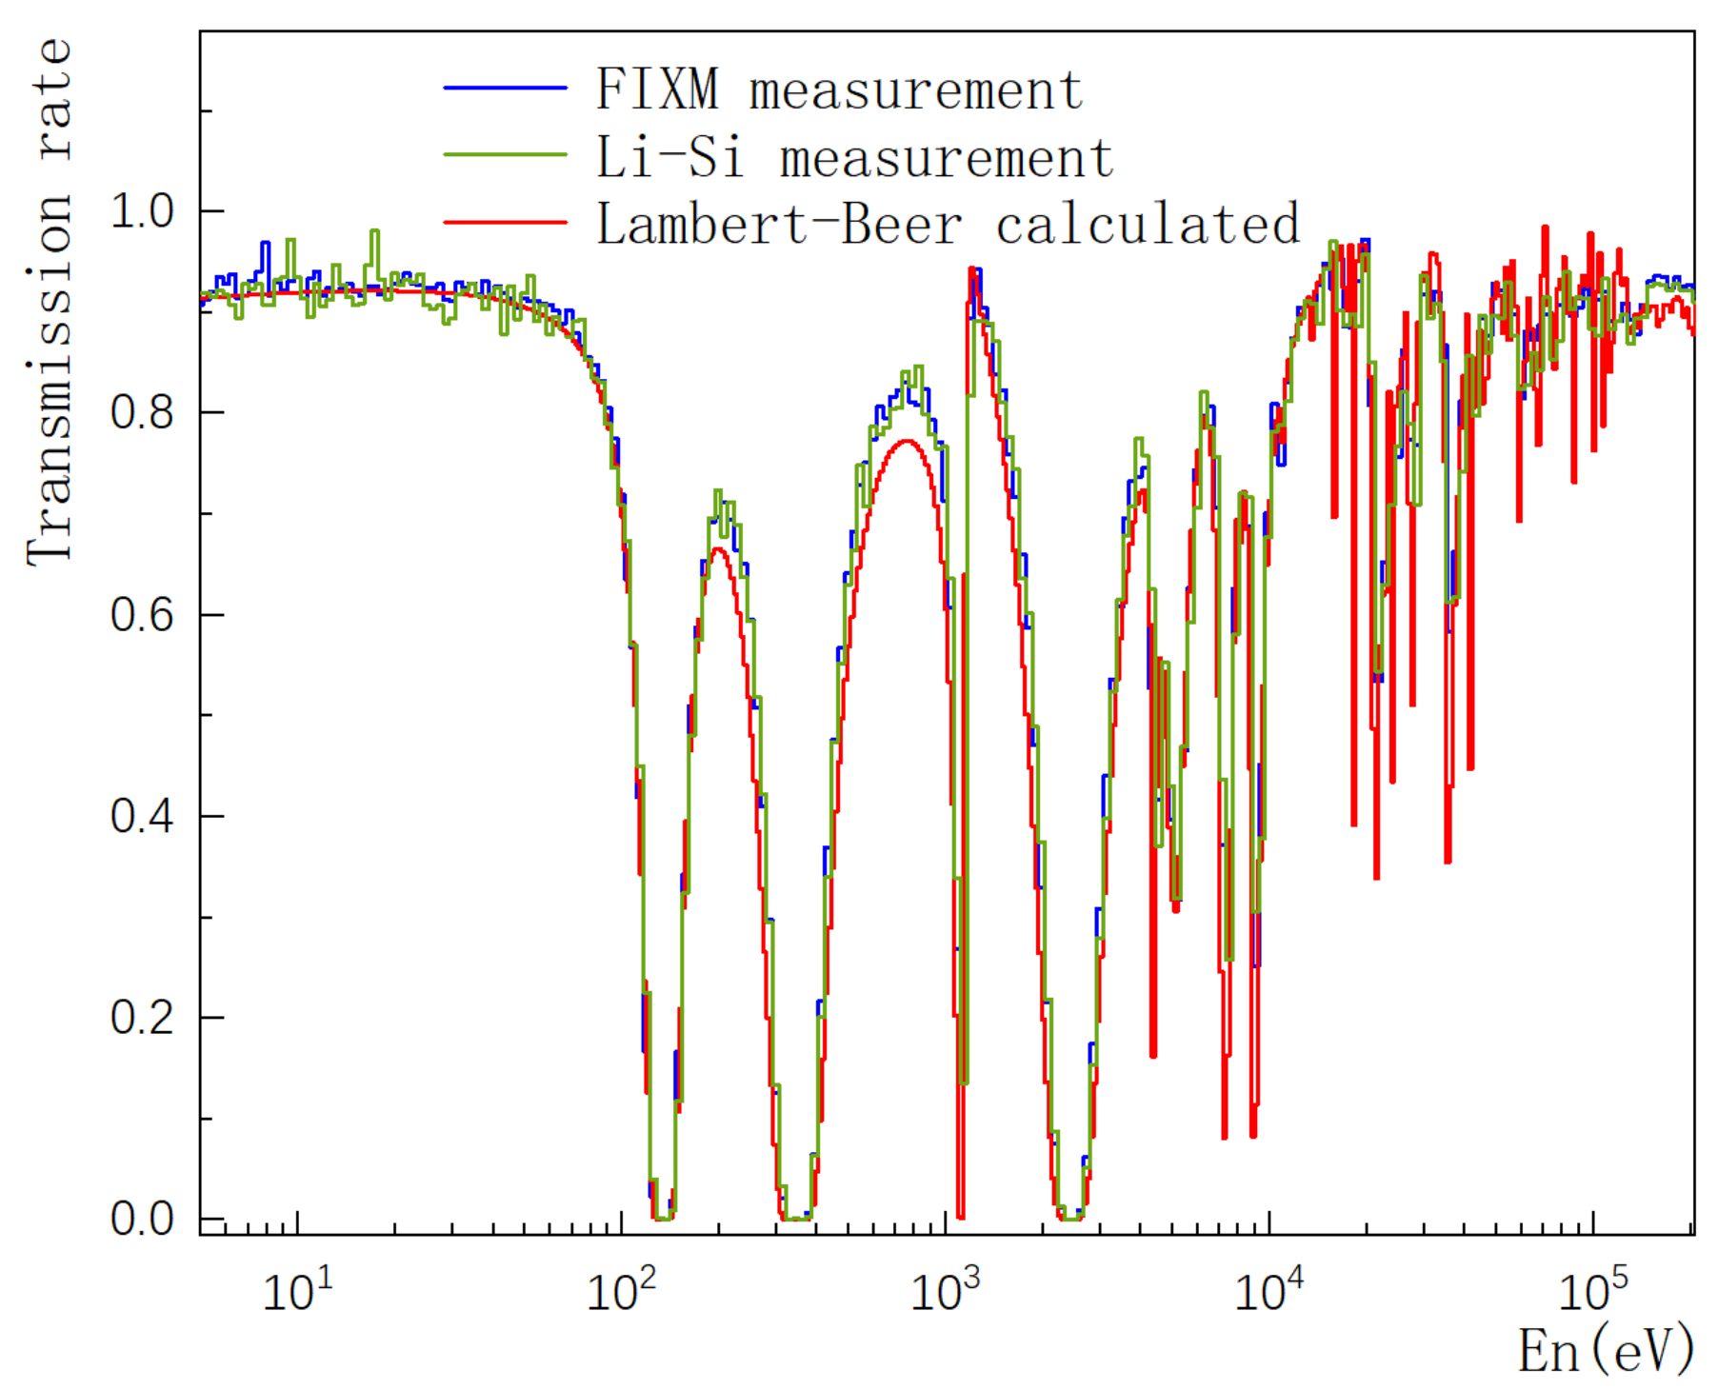
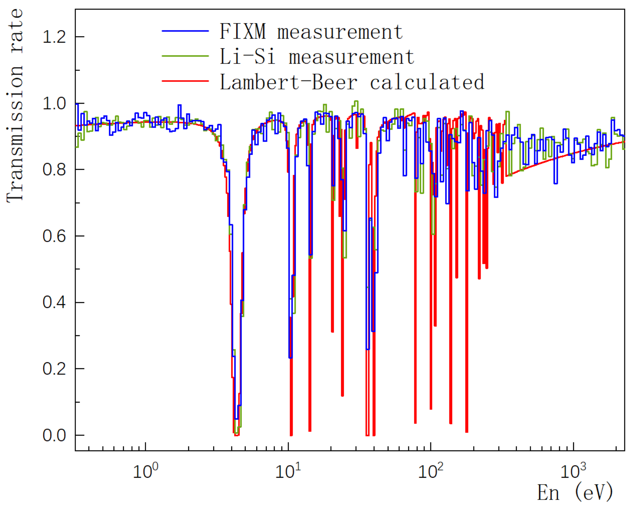
NRTA测试实验
Mn ~340 eV
Co-132 eV
Ta ~4.2798 eV
Mn ~2.395 keV
Mn+Co 透射率
Ta透射率
基于Lambert-Beer定律计算了理想条件下的透射谱与实验进行对比，实验峰位符合良好。由于Mn+Co叠加在一起，可能发生多重散射效应导致透射谱部分区域高于理论值。此外考虑到能量分辨随中子能量的变化关系，对共振峰宽度细的区域影响较大，因此共振密集处的透射谱与实验值存在一定差异。
-15-

Slide 20
小结与展望
小结：
采用Mn+Co、Ta样品在Back-n开展了NRTA测试实验，对实验厅本底函数做了初步评估。
基于Geant4，建立散裂靶模型，模拟、拟合能量分辨函数。结果表明经过卷积后的理论数据与实验数据在低能段符合较好。另一方面，对于更高能的分辨函数还需要优化。
展望：
继续完善优化能量分辨率函数，同时考虑多普勒展宽的影响。
进一步研究中子本底的分布情况，进一步选择合适的标准样品开展实验研究与验证。
探索恰当的算法，开展定量分析研究。
谢谢大家！

